Slide 1
МИНИСТЕРСТВО НАУКИ И ВЫСШЕГО ОБРАЗОВАНИЯ РОССИЙСКОЙ ФЕДЕРАЦИИ ФЕДЕРАЛЬНОЕ ГОСУДАРСТВЕННОЕ БЮДЖЕТНОЕ ОБРАЗОВАТЕЛЬНОЕ УЧРЕЖДЕНИЕ ВЫСШЕГО ОБРАЗОВАНИЯ «ВОРОНЕЖСКИЙ ГОСУДАРСТВЕННЫЙ ТЕХНИЧЕСКИЙ УНИВЕРСИТЕТ» (ФГБОУ ВО «ВГТУ», ВГТУ)
Развертывание СУБД Postgres с использованием средств автоматизации развертывания и управления приложениями
Студент: Фролов Д.С.
Группа: змИИВТ-241
Воронеж – 2024

Slide 2
Цель и задачи
Цель лабораторной работы: изучить основы работы программного средства для автоматизации развертывания и управления приложениями в средах с поддержкой контейнеризации Docker на примере решения задачи развертывания СУБД Postgres.
Задачи:
- установка приложения для работы с Docker-контейнерами;
- установка программного средства для работы с СУБД DBeaver;
- скачивание docker-образа с СУБД Postgres;
- создание Dockerfile;
- создание образа на основе Dockerfile;
- запуск контейнера для развертывания СУБД Postgres;
- подключение к работающему контейнеру и запуск интерфейса psql;
- создание контейнера с томом (volume);
- создание контейнера с использованием файла docker-compose.yml.

Slide 3
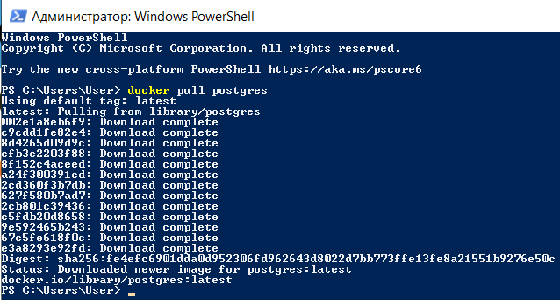
Установка docker-образа с СУБД Postgres
Скачаем docker-образ с СУБД postgres с помощью команды для консоли «docker pull postgres».
Установка docker-образа с СУБД postgres

Slide 4
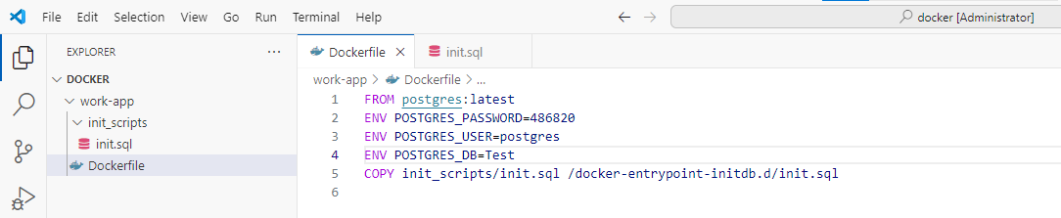
Создание Dockerfile
Создадим Dockerfile в Visual Studio Code со следующим содержанием:
Создание
DockerFile
Описание каждой строки Dockerfile:
FROM postgres:latest – указывает, что базовым образом для нашего Dockerfile будет последняя версия образа PostgreSQL. Это значит, что наш образ, будет основан на официальном образе PostgreSQL;
ENV POSTGRES_PASSWORD = 486820 – устанавливает переменную окружения POSTGRES_PASSWORD, задавая пароль для пользователя базы данных PostgreSQL;
ENV POSTGRES_USER = postgres – устанавливает переменную окружения POSTGRES_USER, задавая имя пользователя базы данных PostgreSQL;
ENV POSTGRES_DB = Test – устанавливает переменную окружения POSTGRES_DB, задавая имя база данных;
COPY init_scripts/init.sql/docker-entrypoint-initdb.d/init.sql – копирует файл init.sql из локальной директории init_scripts в директорию /docker-entrypoint-initdb.d внутри контейнера.

Slide 5
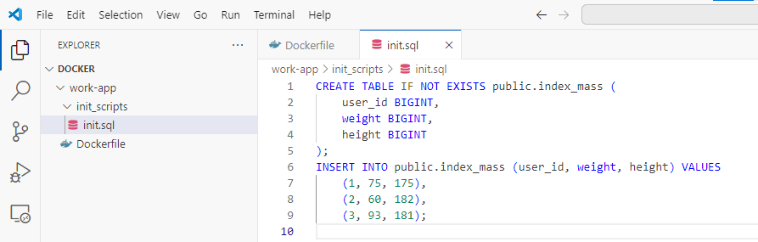
Создание файла «init.sql»
Создадим файл init.sql в Visual Studio Code со следующим содержимым:
Создание файла
init.sql
Описание каждой строки файла «init.sql»:
CREATE TABLE IF NOT EXISTS public.index_mass – эта команда создает новую таблицу «index_mass» в схеме public, если она еще не существует. Это предотвращает ошибку при попытке создать таблицу, которая уже существует;
user_id BIGINT – определяет столбец user_id типа BIGINT;
weight BIGINT – определяет столбец weight типа BIGINT;
height BIGINT – определяет столбец height типа BIGINT;
INSERT INTO public.index_mass (user_id, weight, height) VALUES – эта команда вставляет данные в таблицу index_mass;
(1, 75, 175) – добавляет запись с user_id = 1, weight = 75, height = 175;
(2, 60, 182) – добавляет запись с user_id = 2, weight = 60, height = 182;
(3, 93, 181) – добавляет запись с user_id = 3, weight = 93, height = 181.

Slide 6
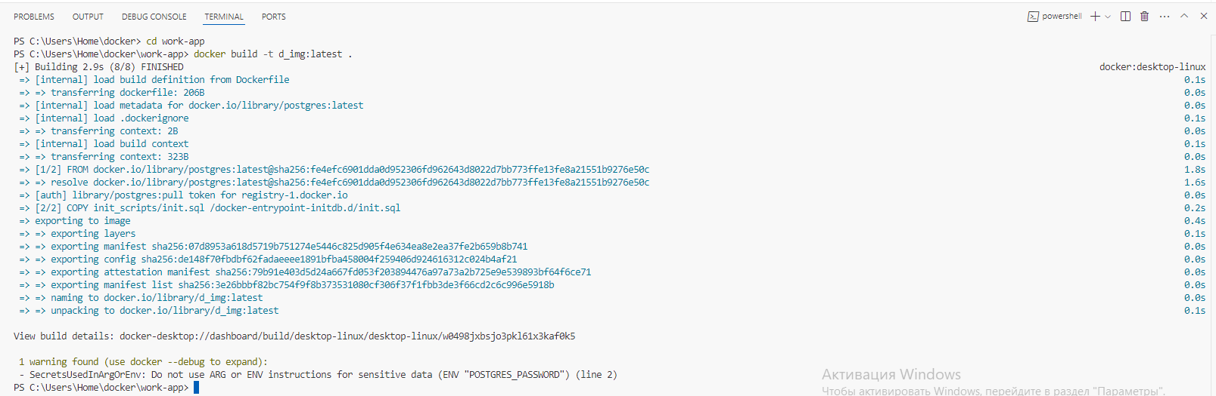
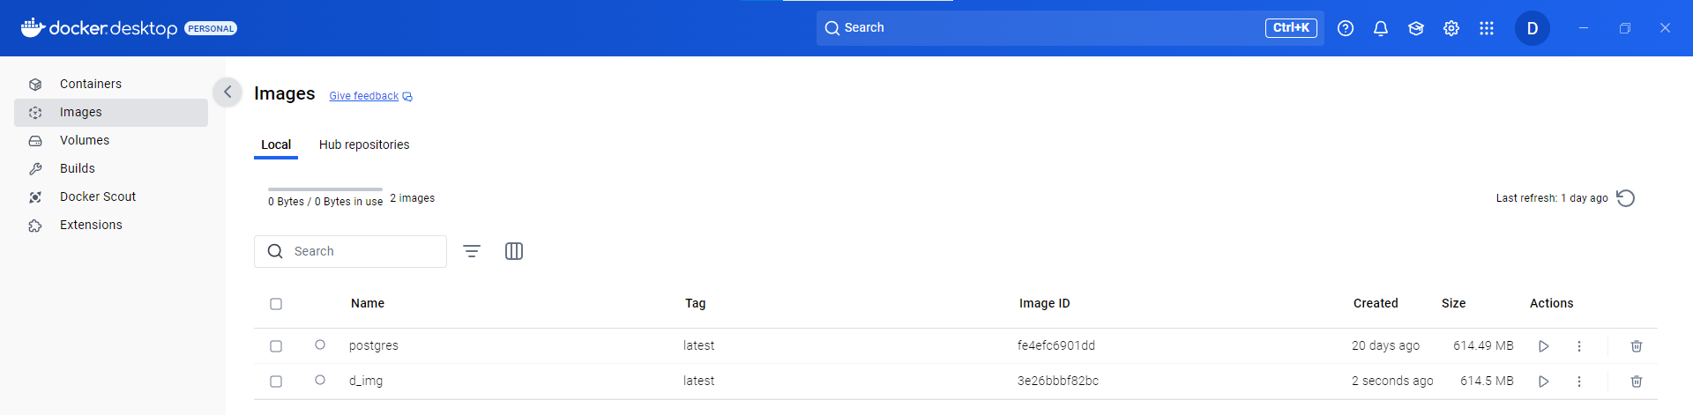
Создание образа «d_img»
Создадим образ с помощью команды «docker build -t d_img:latest .». Команду запустим из каталога, в котором находится Dockerfile – C:\Users\User\Desktop\docker\postgres-app>. В результате запустится Dockerfile и будет создан docker-образ «d_img».
Создание
образа
Результат
создания
образа

Slide 7
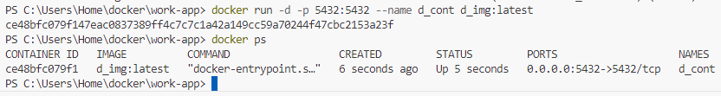
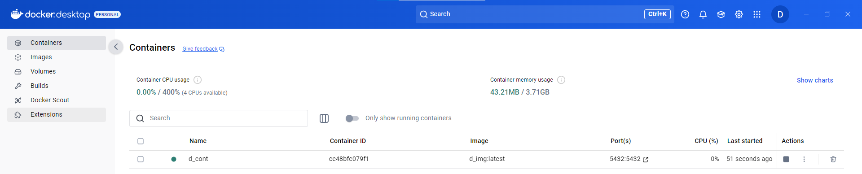
Запуск контейнера «d_cont»
Чтобы воспользоваться созданной СУБД запустим контейнер с именем «d_cont» на основе образа «d_img:latest» с помощью команды: «docker run -d -p 5432:5432 --name d_cont d_img:latest».
Запуск контейнера «d_cont»
Результат запуска контейнера

Slide 8
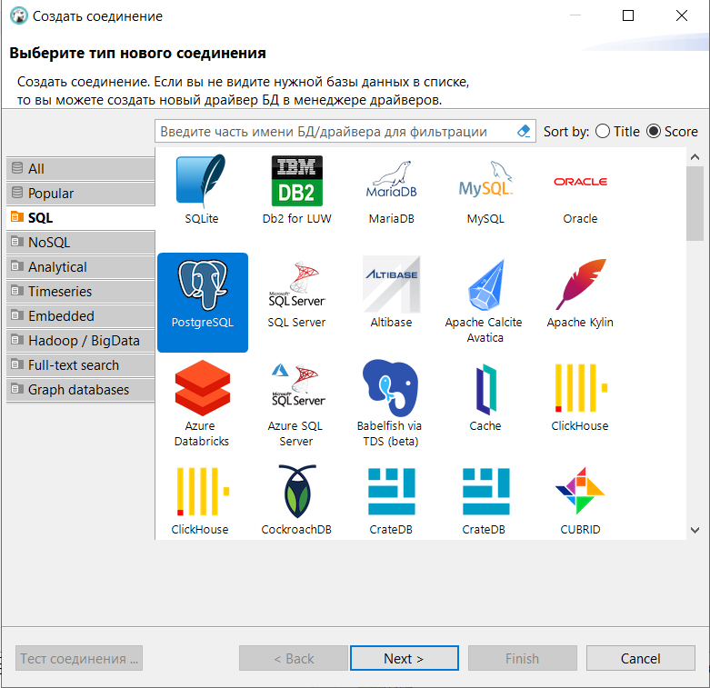
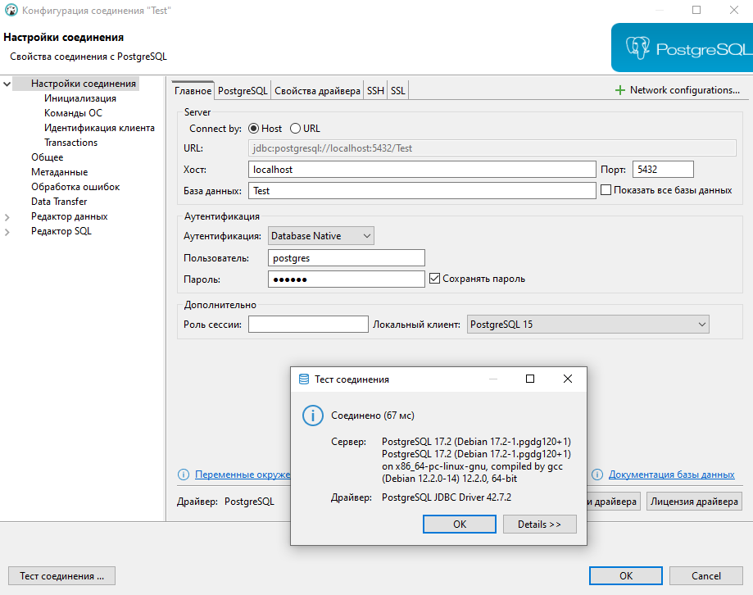
Проверка развернутой СУБД через DBeaver
Проверим через DBeaver развернутую СУБД и подключим базу данных с параметрами, указанными в Dockerfile. Для этого запустим DBeaver и создадим новое подключение. В списке доступных баз данных выберем PostgreSQL
Далее нажимаем «Next», выполняем настройки соединения и нажимаем на кнопку «Тест соединения»

Slide 9
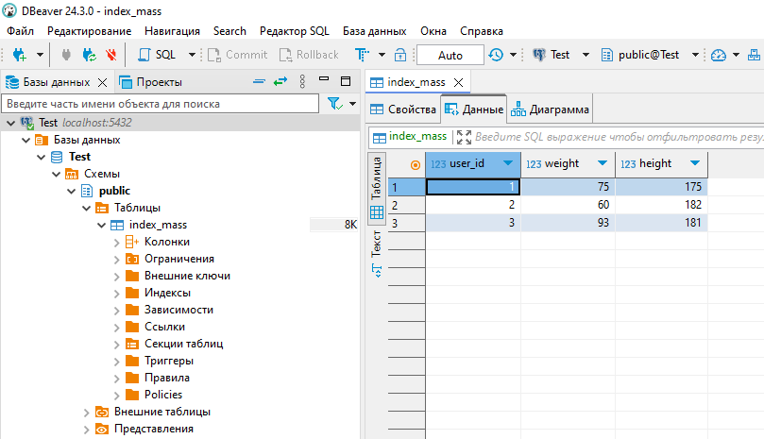
Результат проверки развернутой СУБД через DBeaver
Результат проверки развернутой СУБД через DBeaver

Slide 10
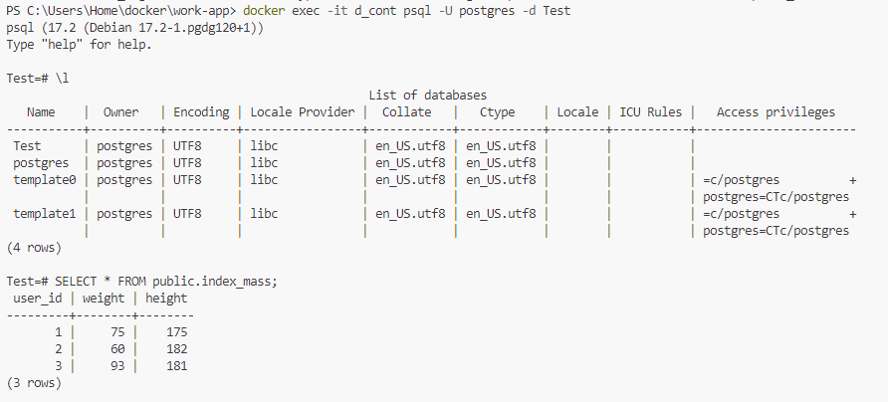
Команда docker, позволяющая подключаться к работающему контейнеру, запускать интерфейс psql и вносить новые данные «на лету»
docker exec -it d_cont psql -U postgres -d Test
Описание использованной команды
docker exec – команда для
выполнения команд внутри
работающего контейнера;
флаг -it – для того чтобы
работала интерактивная
среда прямо в терминале;
d_cont – имя вашего Docker-контейнера, внутри которого будет выполнена команда;
psql – утилита командной строки PostgreSQL для взаимодействия с базой данных;
-U postgres – указывает имя пользователя для подключения к базе данных. В данном случае – postgres;
-d Test – указывает имя базы данных для подключения. В данном случае – Test.

Slide 11
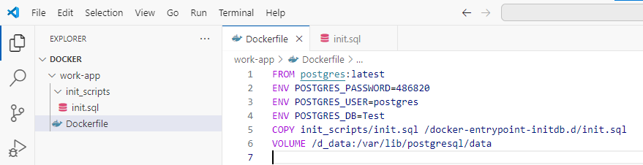
Добавление в Dockerfile инструкции для создания тома
Чтобы данные, измененные в процессе работы контейнера, были доступны после удаления контейнера (во вновь созданном контейнере) необходимо создать том (volume). Для добавления в Dockerfile инструкции для вызова создания контейнера с volume необходимо в Dockerfile добавить строку «VOLUME /d_data:/var/lib/postgresql/data». При этом локально будет создан том (volume) в папке «/d_data», в котором будут сохраняться изменения, аналогичные тем, которые происходят в контейнере в папке «/var/lib/postgresql/data».

Slide 12
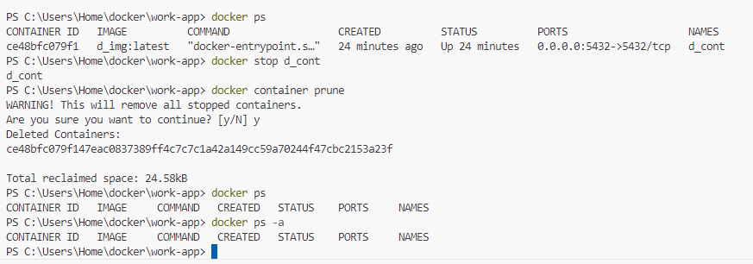
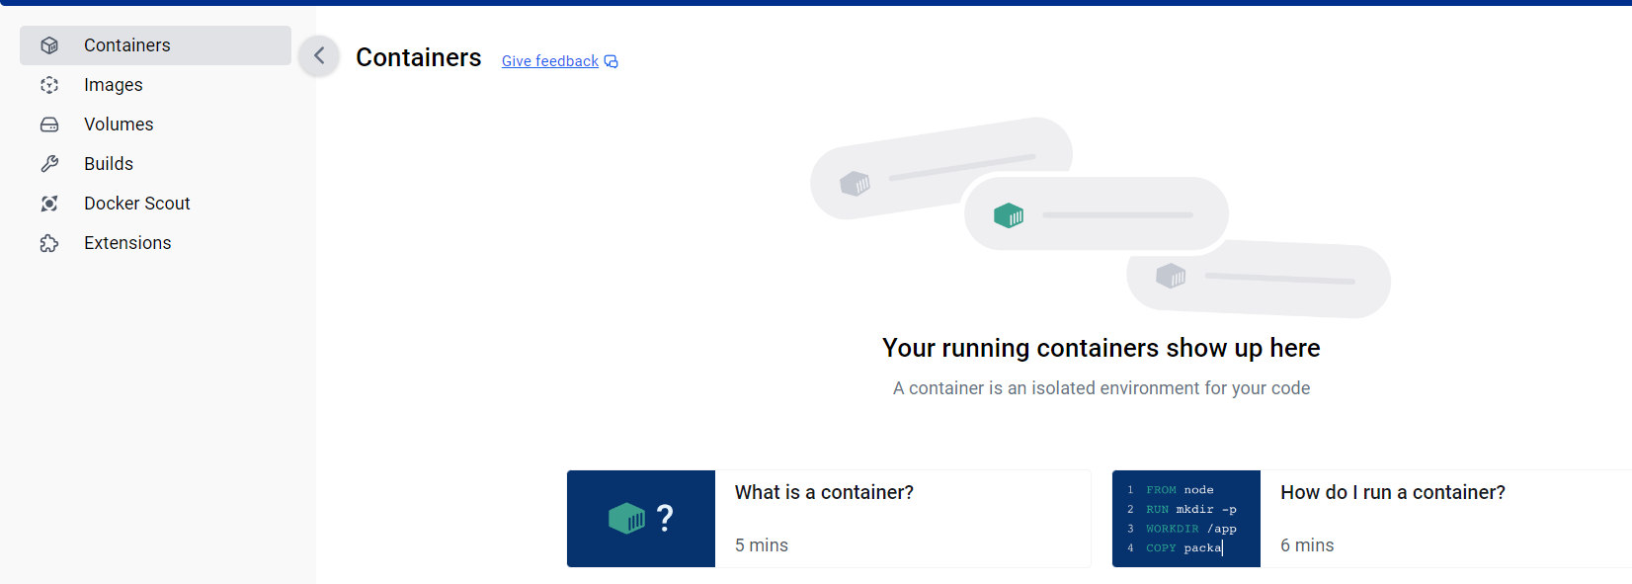
Удаление контейнера
Далее необходимо удалить созданный контейнер. Для этого выполним команды «docker stop 65b89770df40» и «docker container prune».
Удаление контейнера
Результат удаления
контейнера

Slide 13
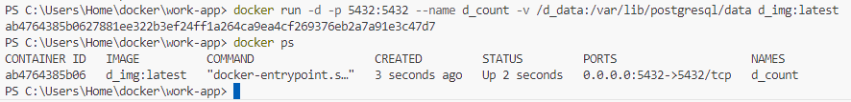
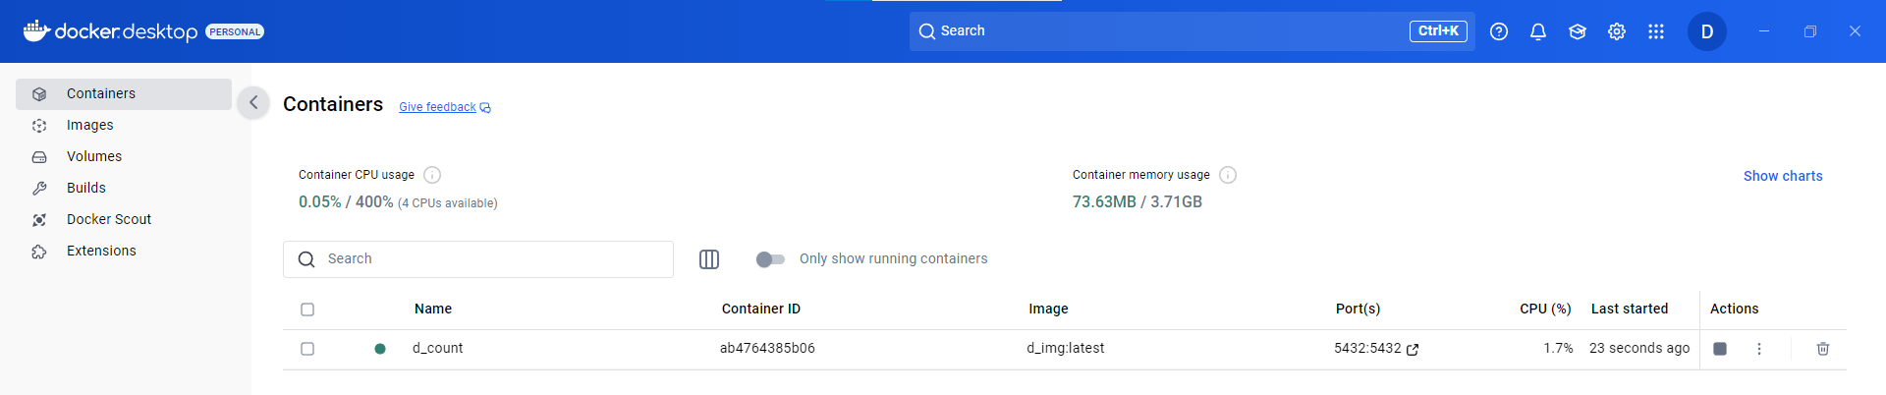
Создание Docker-контейнера с томом
Далее создадим контейнер с помощью команды «docker run -d -p 5432:5432 --name d_count d_img:latest -v /d_data:/var/lib/postgresql/data».
Создание контейнера
Результат создания
контейнера

Slide 14
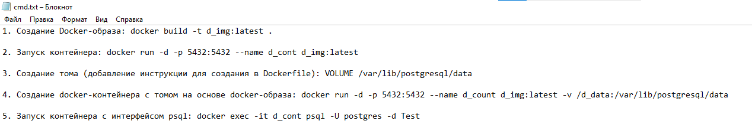
Команды для развертывания базы данных PostgreSQL с использованием Dockerfile
Создадим текстовый файл cmd.txt, в котором опишем все команды, которые необходимо использовать для развертывания базы данных Postgres с помощью Dockerfile.

Slide 15
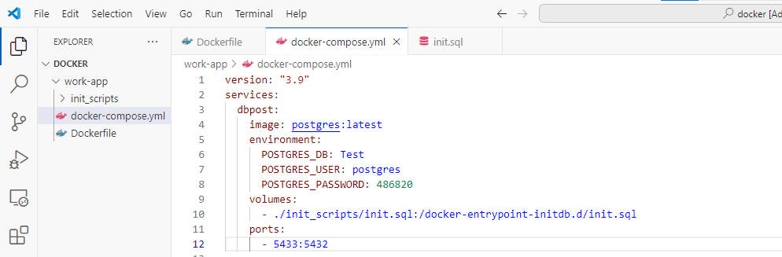
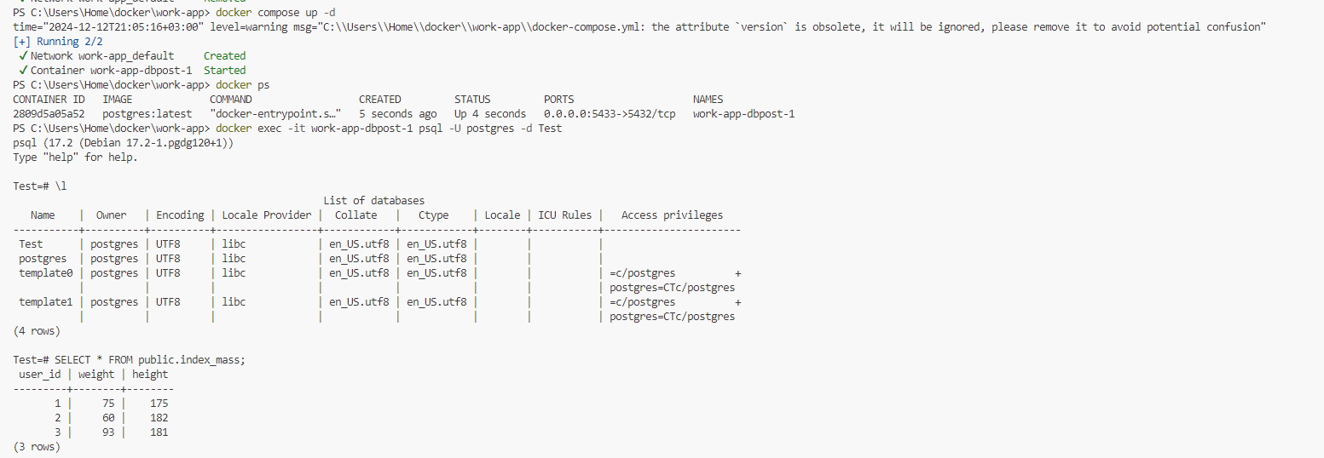
Создание контейнера с использованием файла docker-compose.yml
Создадим контейнер с использованием файла
docker-compose.yml
Запустим Docker
Compose командой
docker-compose up –d

Slide 16
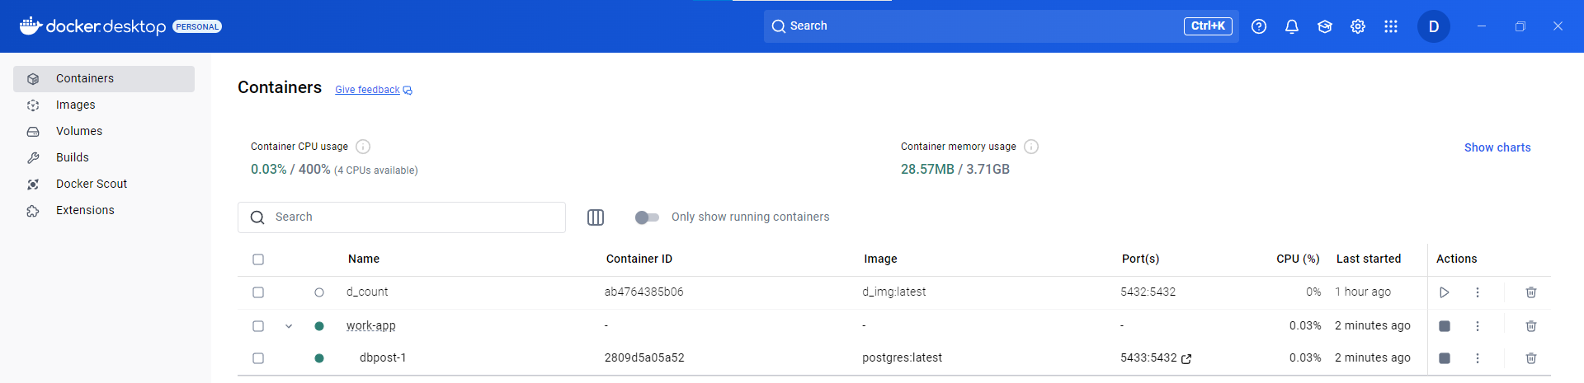
Результат запуска Docker Compose
При запуске Docker Compose читает файл docker-compose.yml и создает сервис dbpost, используя образ postgres:latest. Контейнер запускается с переменными окружениями, указанными в секции environment. Это приводит к созданию пользователя «postgres» с паролем 486820 и базы данных «Test». Файл init.sql из локальной директории ./init_scripts монтируется в контейнер в директорию /docker-entrypoint-initdb.d/. PostgreSQL при инициализации базы данных выполняет все SQL-скрипты из этой директории, поэтому таблица «index_mass» будет создана и данные будут вставлены. Порт 5432 контейнера публикуется на порт 5433 хост-машины, что позволяет подключаться к базе данных с вашего компьютера, используя инструменты DBeaver или psql.
В результате запуска Docker Compose создается сеть с именем «work-app_default». Это изолированная виртуальная сеть, внутри которой будут взаимодействовать контейнеры. Также запущен контейнер с именем «work-app-dbpost-1».

Slide 17
Вывод по лабораторной работе
В ходе выполнения данной лабораторной работы были изучены основы работы программного средства для автоматизации развертывания и управления приложениями в средах с поддержкой контейнеризации Docker на примере решения задачи развертывания СУБД Postgres.

